Slide 1


Ιδιωτικό Γυμνάσιο
Εκπαιδευτήρια Γ. Ζώη

Slide 2
Private School
G.Zois

Slide 3
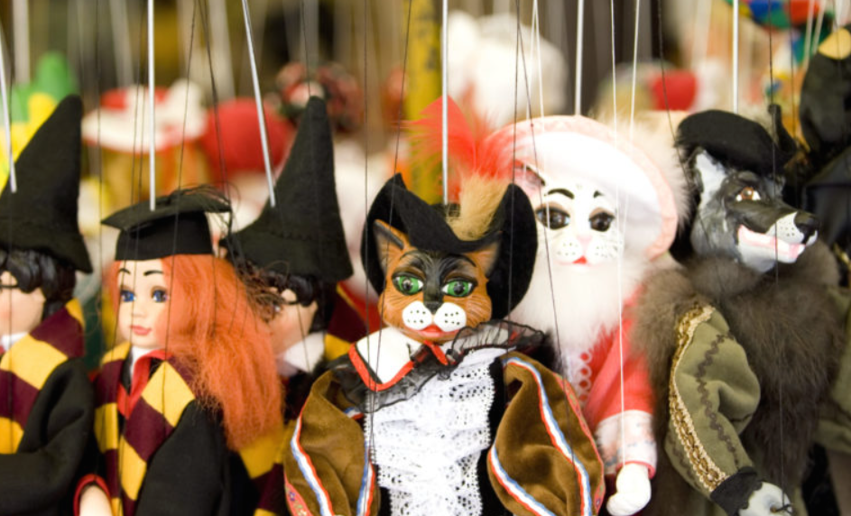
«Μια κούκλα ενώνει τον κόσμο.
Το κουκλοθέατρο: μια παγκόσμια γλώσσα, μέρος της άυλης πολιτιστικής κληρονομιάς της ανθρωπότητας.»

Slide 4
«A doll connects the world.
The puppet show - a globallanguage part of Intangible Cultural Heritage.»

Slide 5
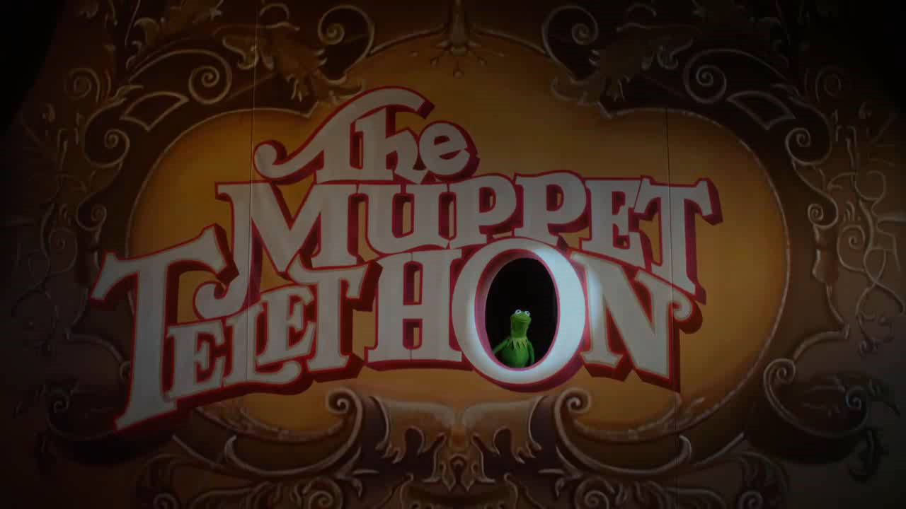
https://www.youtube.com/watch?v=7GKSs7vOGOI

Slide 6
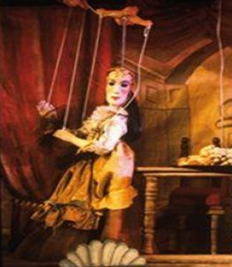
ΑΥΛΗ ΠΟΛΙΤΙΣΤΙΚΗ ΚΛΗΡΟΝΟΜΙΑ
Σύμφωνα με τη Σύμβαση της UNESCO για τη Διαφύλαξη της Άυλης Πολιτιστικής Κληρονομιάς (2003), ορίζονται «οι πρακτικές, αναπαραστάσεις, εκφράσεις, γνώσεις και τεχνικές – καθώς και τα εργαλεία, αντικείμενα, χειροτεχνήματα και οι πολιτιστικοί χώροι που συνδέονται με αυτές και τις οποίες οι κοινότητες, οι ομάδες και, κατά περίπτωση, τα άτομα αναγνωρίζουν ότι αποτελεί μέρος της πολιτιστικής κληρονομιάς τους».
Το 2016, το κουκλοθέατρο στην Τσεχική Δημοκρατία αναγνωρίστηκε για την πλούσια ιστορία και τον πολιτισμό του με την προσθήκη του στον κατάλογο μοναδικών θησαυρών πολιτιστικής κληρονομιάς της UNESCO.

Slide 7
Intangible Cultural Heritage
According to the UNESCO Convention for the Safeguarding of the Intangible Cultural Heritage, it is defined as “the practices, representations, expressions, knowledge and techniques – as well as the tools, objects, crafts and the cultural sites associated with them and which the communities, groups and, where applicable, individuals recognize that it is part of their cultural heritage’.
In 2016, puppet theater in the Czech Republic was recognized for its rich history and culture by being added to UNESCO's list of unique cultural heritage treasures.

Slide 8
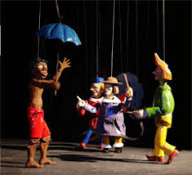
Η ΙΣΤΟΡΙΑ ΤΟΥ
Οι αρχές του κουκλοθεάτρου μπορούν να ανιχνευθούν σε αρχαίες πολιτισμικές παραδόσεις, της Αιγύπτου, της Ελλάδας και της Κίνας. Σε αυτούς τους αρχαίους πολιτισμούς, οι κούκλες χρησιμοποιούνταν για θρησκευτικές τελετές, αφήγηση ιστοριών και ακόμα ως μέσο επικοινωνίας.

Slide 9
THE HISTORY
The origins of puppetry can be traced back to ancient cultural traditions of Egypt, Greece and China. In these ancient cultures, puppets were used for religious ceremonies, storytelling and even as a means of communication

Slide 10
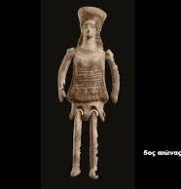
Το Κουκλοθέατρο στην Αρχαία Ελλάδα
Με τη βοήθεια αρχαιολογικών ανασκαφών βρέθηκαν σε τάφους και μνημεία μικρά αγαλματάκια που η διάρθρωσή τους, τους έδινε την ευχέρεια να κάνουν μερικές βασικές κινήσεις.
Μάλιστα σε ένα έργο του Ξενοφώντα, παρουσιάζεται ο Σωκράτης να ζητά πληροφορίες από ένα Σικελό διευθυντή κουκλοθεάτρου για την τέχνη του.
Ο Πλάτωνας συγκρίνει τα ανθρώπινα πάθη με τα νήματα που κινούν τα νευρόσπαστα.
Στην αρχαία Ελλάδα, οι κούκλες ήταν φτιαγμένες από κερί ή ξύλο και ονομαζόντουσαν νευρόσπαστα.

Slide 11
The puppet theater in Ancient Greece
With the help of archeological excavations, small figurines were found in tombs and monuments whose structure allowed them to make some basic movements.
In fact, in a play by Xenophon, Socrates is shown asking a Sicilian puppet theater director for information about his art.
Plato compares human passions to the threads that move puppets.
In ancient Greece, puppets were made of wax or wood and were called neurospastas.

Slide 12
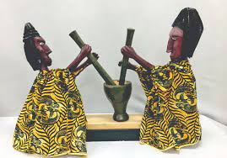
ΤΟ ΚΟΥΚΛΟΘΕΑΤΡΟ ΣΤΟΝ ΚΟΣΜΟ
Η γέννηση του κουκλοθεάτρου στην Αφρική μέσα από παραδοσιακούς (τοπικούς) μύθους
Σύμφωνα με έναν μύθο του λαού Ibibio της νοτιοανατολικής Νιγηρίας, το κουκλοθέατρο γεννήθηκε στη χώρα των νεκρών. Μια μέρα, ένας ζωντανός άνδρας κατέβηκε στη χώρα των νεκρών και είδε ένα από αυτά τα σόου. Όταν επέστρεψε στη χώρα των ζωντανών, τους δίδαξε αυτή την τέχνη.
Στο Μαλάουι, ένας θρύλος του Chewa λέει πώς ένας άντρας που δεν είχε παιδιά άρχισε να διαμορφώνει δύο μικρά αγαλματίδια από πηλό. Ένα βράδυ, ήρθαν στη ζωή και άρχισαν να συμπεριφέρονται σαν άνθρωποι.

Slide 13
PUPPET THEATRE AROUND THE WORLD
The birth of puppet theater in Africa through traditional (local myths)
According to a legend of the Ibibio people of southeastern Nigeria, puppetry was born in the land of the dead.
In Malawi, a Chewa legend says that a man who had no children began to shape two small clay figurines. One night they came to life and came to act like humans.
On day, a living man descended into the land of the dead and saw one of these shows. When he returned to the land of the living, he taught them this art.

Slide 14
Η χρήση της Αφρικανικής Μαριονέτας
Οι μαριονέτες στην αφρικανική κοινωνία συνδέονται στενά με τις διάφορες λειτουργίες τους:
τελετουργικές
ψυχαγωγικές
εκπαιδευτικές

Slide 15
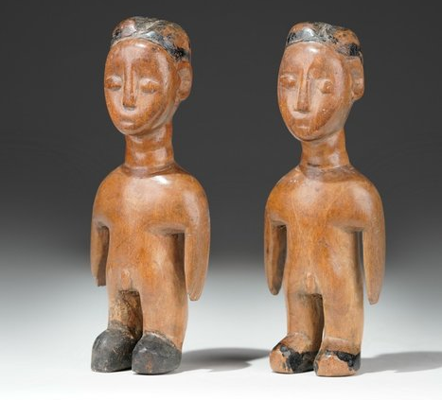
The use of the African puppet
Puppets in African society are closely related to their various functions.
These functions are rituals, recreational and educational.

Slide 16
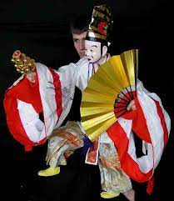

ΤΟ ΚΟΥΚΛΟΘΕΑΤΡΟ ΣΤΗΝ ΑΣΙΑ
Το ιαπωνικό κουκλοθέατρο ξεκίνησε στην Οσάκα στις αρχές του 17ου αιώνα και πήρε το όνομά του από έναν κουκλοπαίχτη.
Οι κούκλες ξεπερνούν το ένα μέτρο, έχουν περίτεχνες κομμώσεις και φορούν περίλαμπρες ενδυμασίες. Σε κάθε κούκλα αντιστοιχούν τρεις κουκλοπαίχτες που πρέπει να συντονίζονται άψογα ώστε η κούκλα τους να εκτελεί με ακρίβεια τις κινήσεις της.

Slide 17
PUPPET THEATRE IN ASIA
Japanese puppetry began in Osaka in the early 17th century and was named after a puppeteer.
The puppets are over one meter tall, have elaborate hairstyles and wear brilliant outfits. Each puppet is played by three puppeteers who must be perfectly coordinated so that their puppet performs its movements precisely.

Slide 18
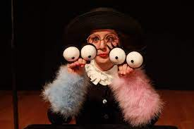
ΚΟΥΚΛΟΘΕΑΤΡΟ ΣΤΗΝ ΕΥΡΩΠΗ
Κάθε χώρα είχε και την αντιπροσωπευτική μαριονέτα της, ο Πουλτσινέλλα από την Ιταλία, ο Χάνσβουρστ από τις περιοχές της Γερμανίας, ο Κάσπερλ από την Αυστρία κ.ά.
Το θέατρο των Μεταμορφώσεων του Ντενεμπέκ στη Βιέννη ήταν ένας συνδυασμός νάνων και μαριονετών όπου έπαιζαν και χόρευαν μαζί.
Ο Χάυδν είχε συνθέσει πέντε οπερέτες για κουκλοθέατρο, αυτό μας δείχνει τη μεγάλη δυναμική και αποδοχή αυτού του μαγικού θεάματος.

Slide 19

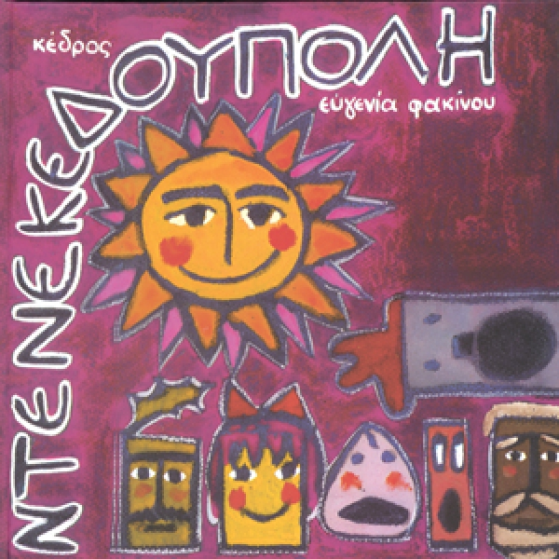
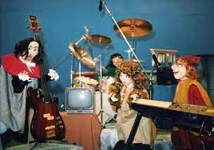
Το Κουκλοθέατρο στην Σύγχρονη Ελλάδα
Την δεκαετία του 1970 εμφανίζονται η «Ντενεκεδούπολη» της Ευγενίας Φακίνου και το «Θέατρο της Κούκλας των Τάκη και Μίνας Σαρρή.
Την δεκαετία του 1980 η οικογένεια Σοφιανού σε συνεργασία με την ΕΡΤ μεταφέρει στους τηλεοπτικούς μας δέκτες την «Φρουτοπία» (1985) του Ευγένιου Τριβιζά και «Του κουτιού τα παραμύθια» (1987).
Τα τελευταία 30 χρόνια δημιουργήθηκαν περισσότεροι επαγγελματικοί θίασοι και πολλά φεστιβάλ κουκλοθεάτρου.

Slide 20
The Puppet Theater in Modern Greece
In the 1970s, "Denekedoupolis" by Eugenia Fakinou and "Puppet Theater by Taki and Mina Sarri" were famous and loved by children.
In the 1980s, the Sofianou family in collaboration with the National Television of Greece, brought to our television receivers "Frutopia" (1985) by Evgenios Trivizas and "Tou koutiou ta paramythia" (1987).
).
In the last 30 years, more professional troupes and many puppet theater festivals have been created.

Slide 21
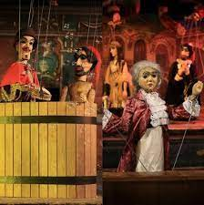
Οι θεατρικές παραστάσεις με κούκλες προσφέρουν πολλά οφέλη, ειδικά για τα παιδιά. Ενθαρρύνουν τη δημιουργικότητα, τη φαντασία και τις δεξιότητες επίλυσης προβλημάτων. Μπορεί επίσης να βελτιώσει τις δεξιότητες επικοινωνίας καθώς τα παιδιά μαθαίνουν να ερμηνεύουν τις ενέργειες και τις εκφράσεις των κουκλών. Επιπλέον, μπορούν να έχουν εκπαιδευτικό χαρακτήρα καθώς διδάσκουν αξίες με έναν ενδιαφέροντα και διασκεδαστικό τρόπο. Χρησιμοποιούνται επίσης από ειδικούς ψυχικής υγείας και για θεραπευτικούς λόγους.

Slide 22
BENEFITS
Puppet shows offer many benefits, especially for children. They encourage creativity, imaginationand problem-solving skills.
It can also improve communication skills as children learn to interpret the puppet’s ' actions and expressions.
In addition, they can be educational in nature as they teach values ​​in an interesting and entertaining way.
Τhey are also used by mental health professionals for therapeutic purposes.

Slide 23

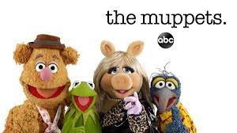
Ορισμένες διάσημες θεατρικές παραστάσεις με κούκλες αποτελούν πολιτιστικά ορόσημα, όπως "The Muppets" και "Sesame Street". Αυτές οι παραστάσεις είναι διαχρονικές, παραμένουν επίκαιρες και καλλιεργούν τις έννοιες της συμπερίληψης και της ενσυναίσθησης προβάλλοντας με χιουμοριστικό τρόπο πολλά κοινωνικά θέματα.

Slide 24
PUPPET SHOWS
Some famous puppet shows are cultural landmarks, such as "The Muppets" and "Sesame Street." These shows are timeless, remain relevant and foster the concepts of inclusion and empathy by humorously portraying many social issues

Slide 25
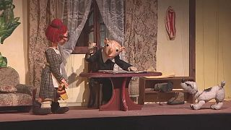
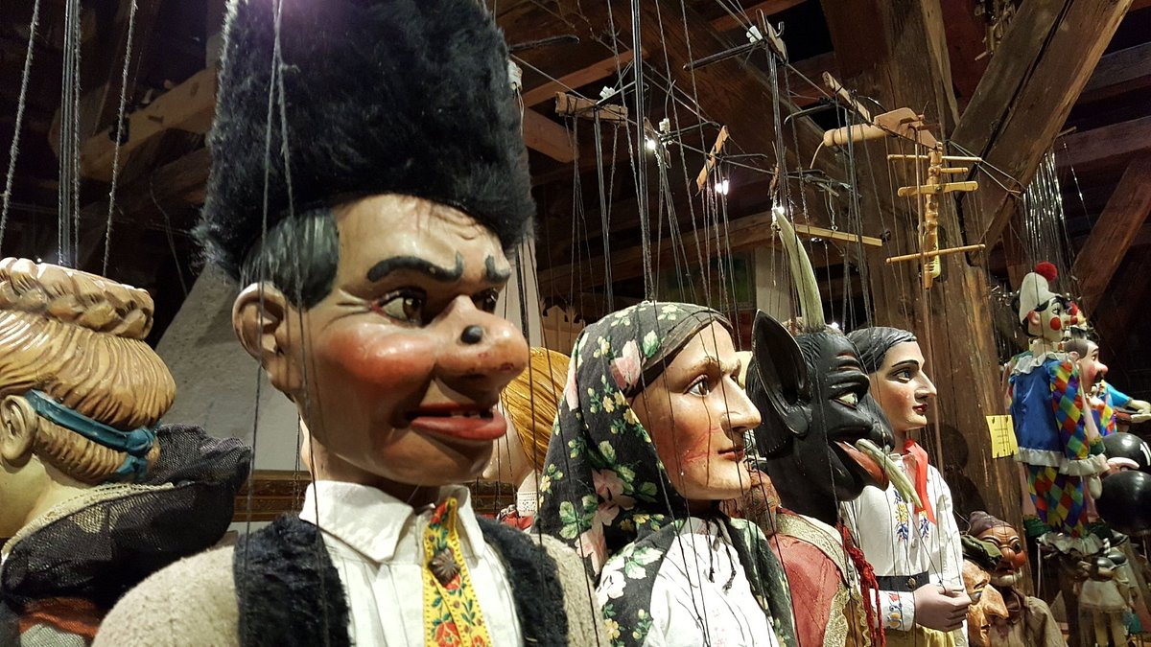
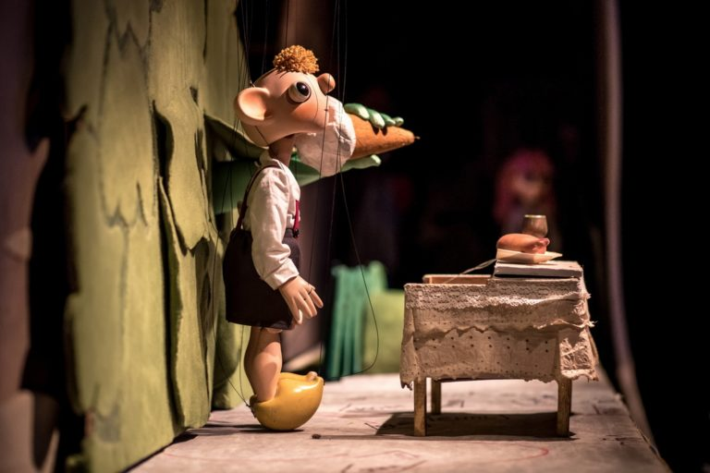
ΚΟΥΚΛΟΘΕΑΤΡΟ ΣΤΗΝ ΠΡΑΓΑ

Slide 26

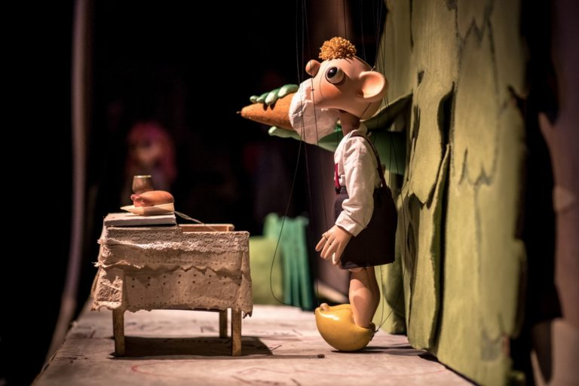
PUPPET THEATER IN PRAGUE

Slide 27
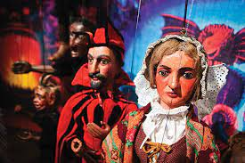
Οι πολίτες της Πράγας είναι παθιασμένοι με τις μαριονέτες τους. Η ιστορία του τσέχικου κουκλοθεάτρου πιθανότατα χρονολογείται από τον 12ο αιώνα, όταν οι φιγούρες χρησιμοποιήθηκαν ως ψυχαγωγία σε βασιλικές γιορτές και τελετές.

Slide 28
The History
of Praga puppets
The citizens of Prague are passionate about their puppets. The history of Czech puppetry probably dates back to the 12th century, when figures were used as entertainment at royal feasts and ceremonies.

Slide 29
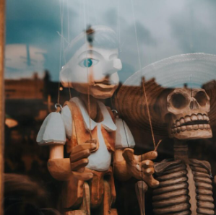
Σε περιόδους έντονης ρωσικής επιρροής καθ’ όλη τη διάρκεια του 18 ου αιώνα, οι περιοδεύοντες θίασοι κράτησαν το τσέχικο χιούμορ και τη γλώσσα και τις αξίες ζωντανά στις αγροτικές περιοχές. Ενώ η γλώσσα του «νόμιμου» θεάτρου ήταν πάντα τα γερμανικά, τα τσέχικα επιτρέπονταν αν τα μιλούσε μια μαριονέτα.

Slide 30
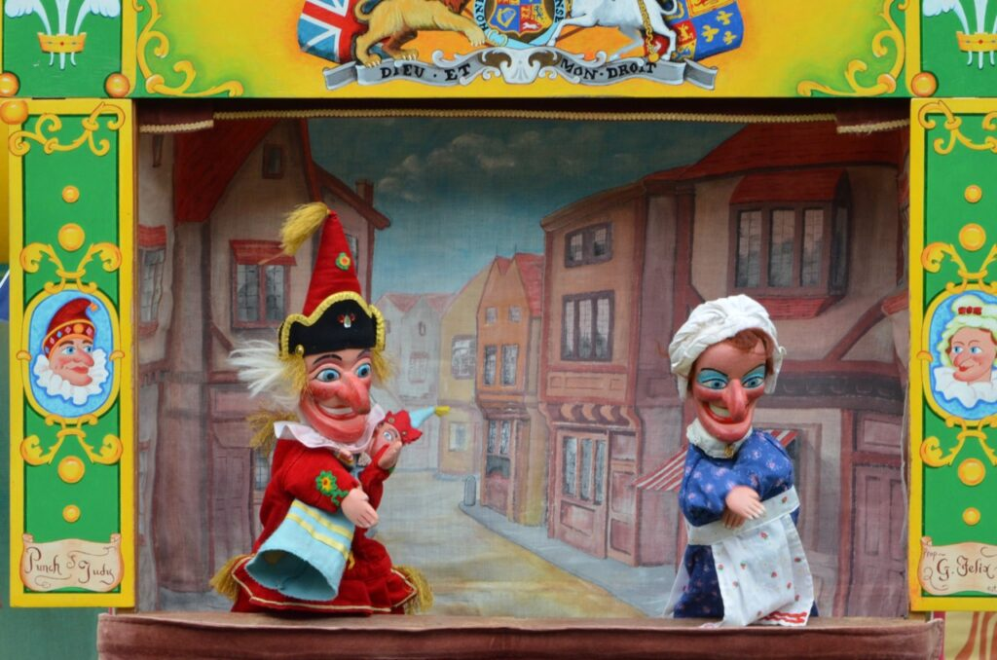
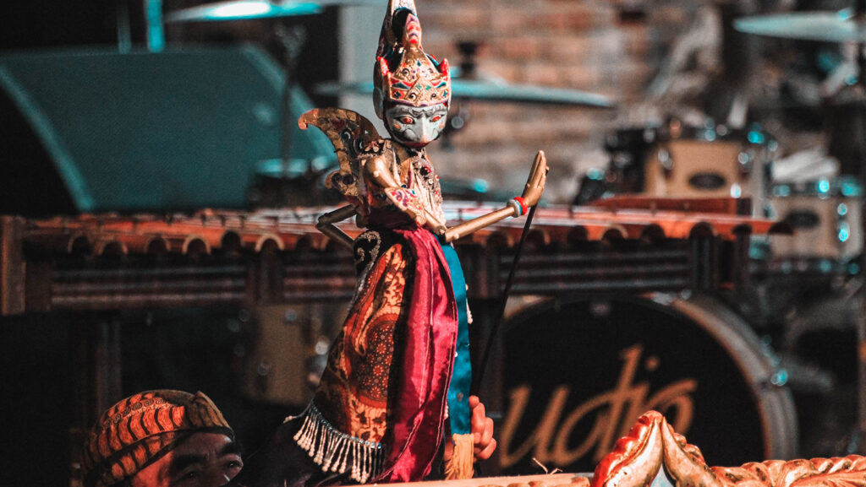
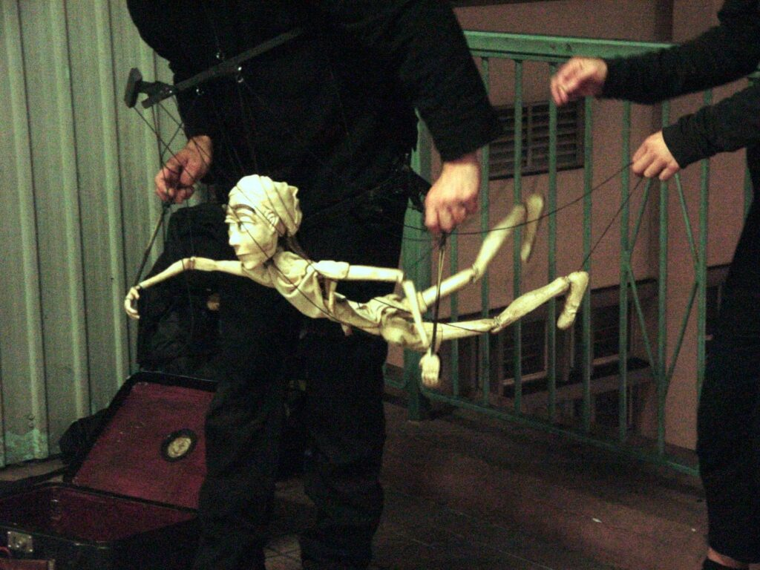
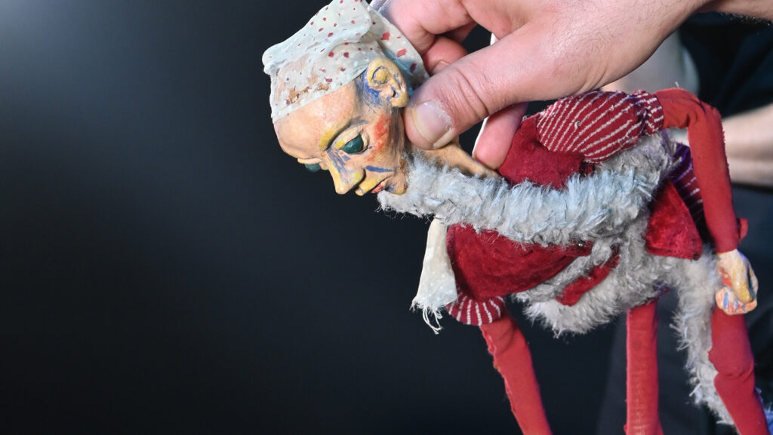
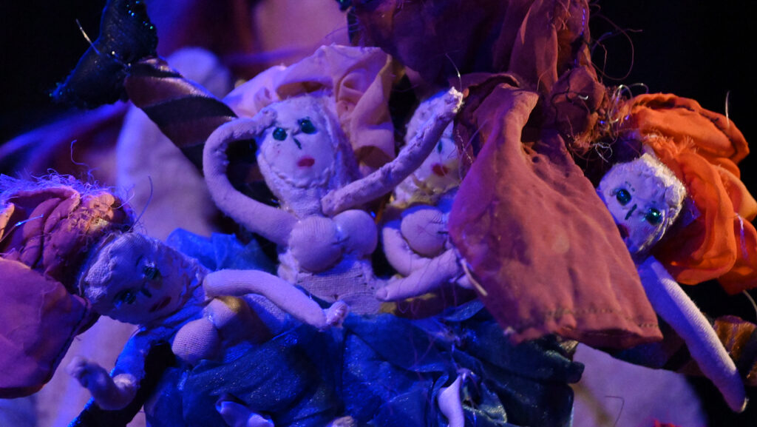
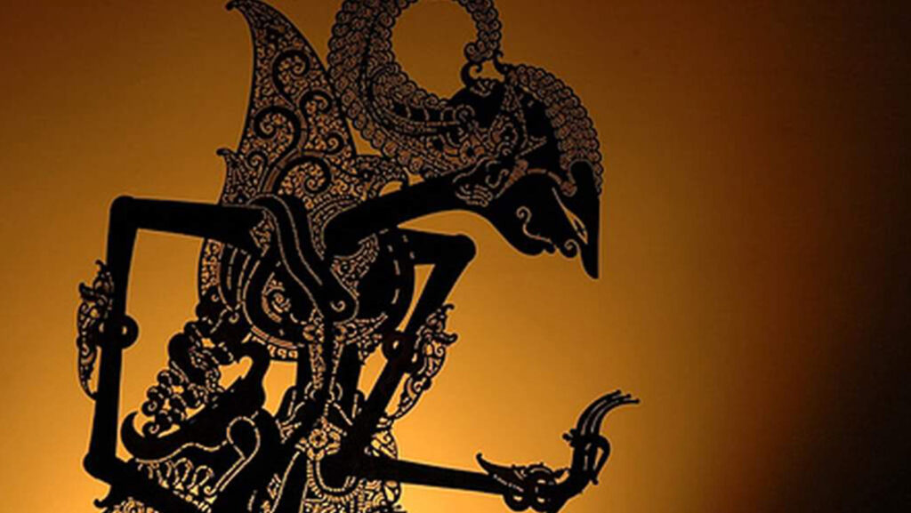
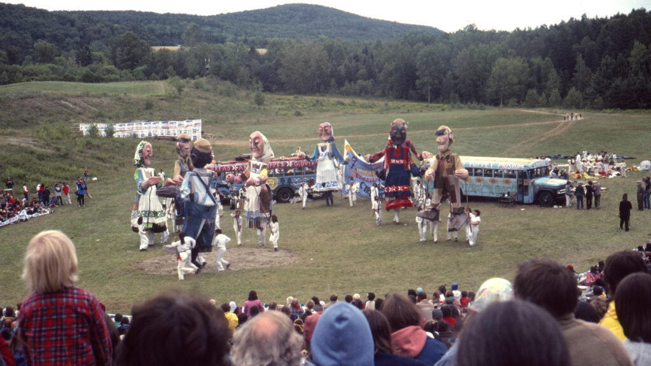
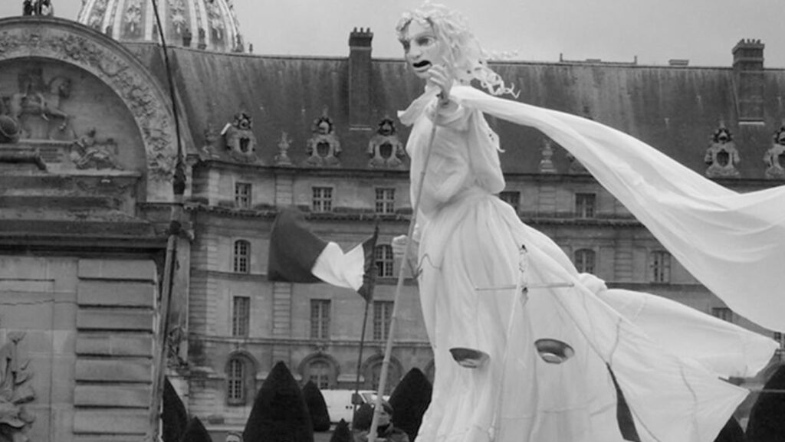
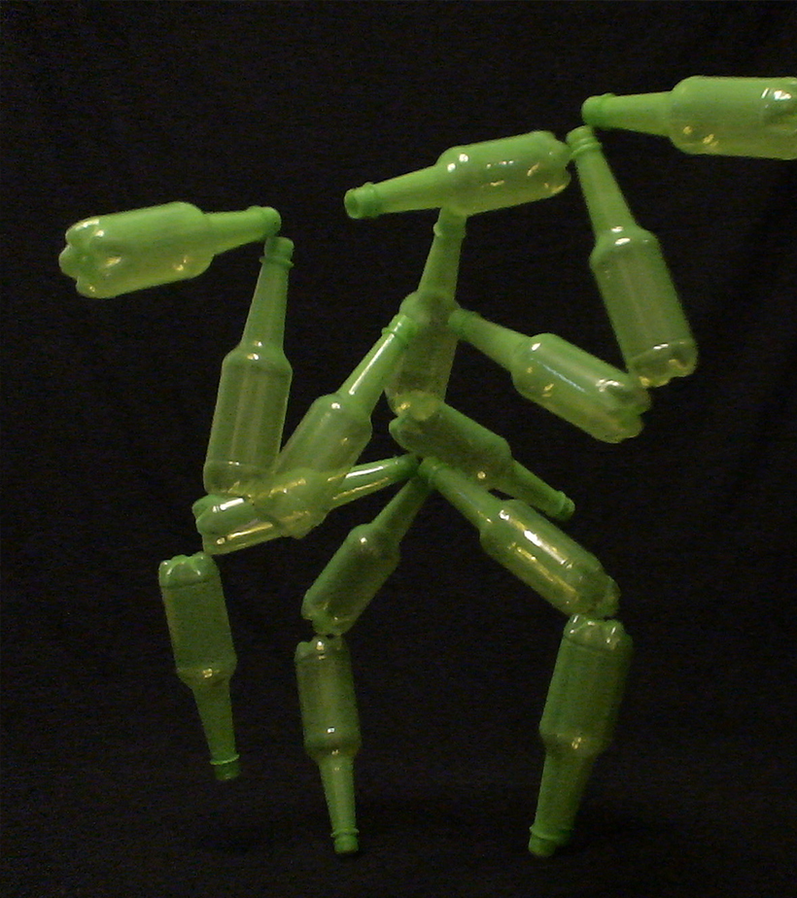
Βασικοί Τύποι Κούκλας
Γαντόκουκλα
Κούκλα ράβδου
Μαριονέτα
Κούκλα άμεσης κίνησης
Δαχτυλόκουκλα
Φιγούρες θεάτρου σκιών
Μεγάλες κούκλες
Θέατρο Δρόμου
Θέατρο αντικειμένων

Slide 31

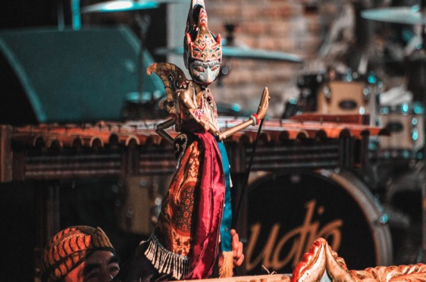





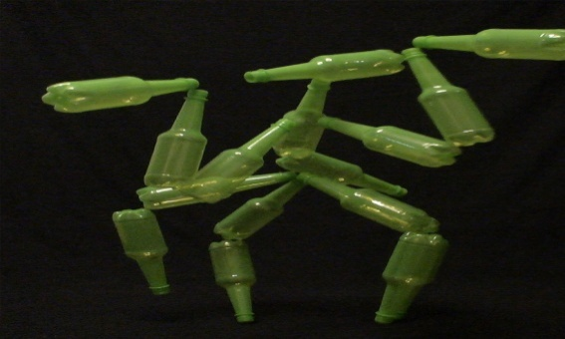
BASIC PUPPET TYPES glove puppet, marotte, marionette, direct movement puppet, finger puppet, shadow theater figures, big puppets, street theater, theater of objects

Slide 32
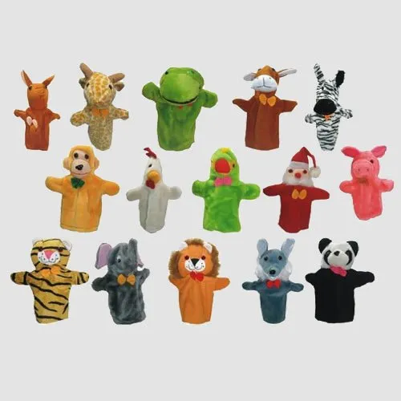
Γαντόκουκλα
Η γαντόκουκλα χρησιμοποιήθηκε ευρέως κατά το Μεσαίωνα. Η κούκλα φοριέται στο χέρι του χειριστή ως γάντι.

Slide 33

Glove puppet
The glove puppet was widely used in the Middle Ages. The puppet is worn on the operator's hand as a glove.

Slide 34
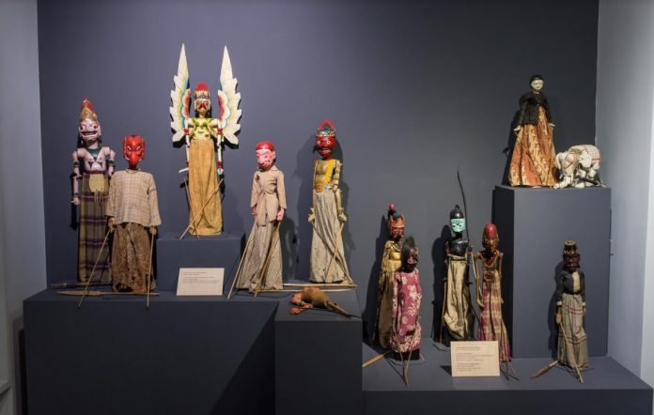
Κούκλα ράβδου (μαρότα)
Η ονομασία της κούκλας προέρχεται από την γαλλική λέξη marotte που σημαίνει ραβδί με κωμική κεφαλή με κουδουνάκια. Η κούκλα κινείται με ένα ξύλινο ραβδί που διαπερνάει το σώμα της.

Slide 35
Marotte
The name of the puppet comes from the French word “marotte” which means stick with a comical head with bells.
The puppet moves with a wooden stick that goes through its body.

Slide 36
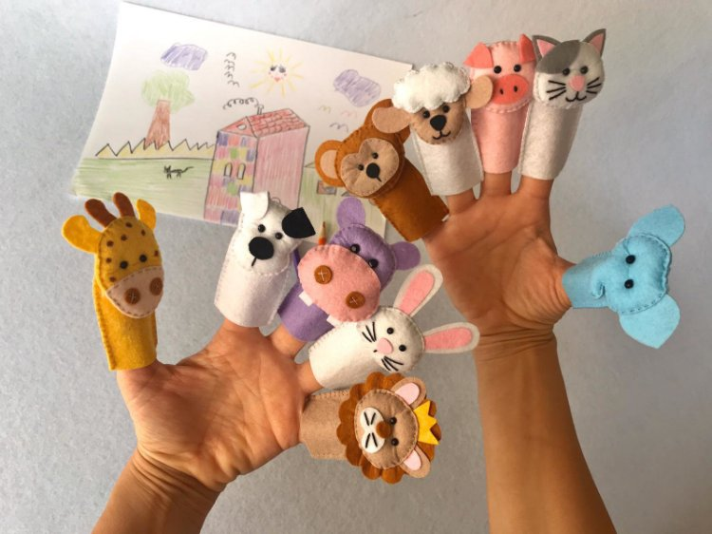
Δαχτυλόκουκλα
Η δαχτυλόκουκλα εφαρμόζει σε κάποιο δάχτυλο του κουκλοπαίχτη

Slide 37
Finger puppet
The finger puppet fits on a finger of the puppeteer

Slide 38
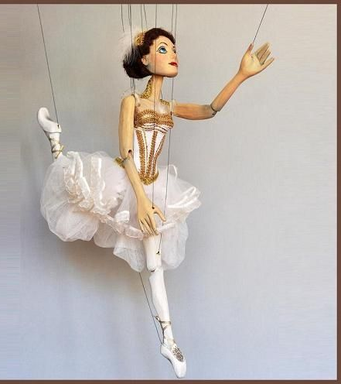
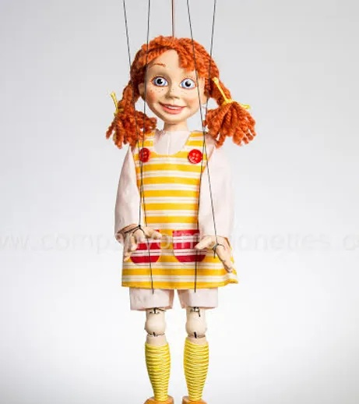
Μαριονέτα
Πρόκειται για αρθρωτά μικρά ομοιώματα ανθρώπου, των οποίων τα άκρα κινούνται με σχοινιά.

Slide 39
Marionette
these are articulated small human effigies, the limbs of which are moved by ropes

Slide 40

Κούκλα άμεσης κίνησης ή τραπεζιού
Η κούκλα κινείται κατευθείαν από το κεφάλι, τα χέρια και τα πόδια. Συνήθως παίζεται πάνω σ’ ένα τραπέζι.

Slide 41

Direct motion or table puppet
The puppet moves directly from the head, arms and legs. It is usually played on a table.

Slide 42
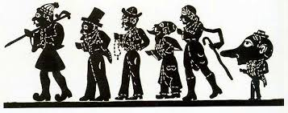

Φιγούρες θεάτρου σκιών
Το πιο χαρακτηριστικό στοιχείο του θεάτρου σκιών είναι το τεντωμένο λευκό πανί, πίσω από το οποίο εμφανίζονται οι φιγούρες, το οποίο φωτίζεται από μία πηγή φωτός.

Slide 43
SHADOW THEATRE FIGURES
The most characteristic element of the shadow theater is the stretched white cloth, behind which the figures appear, which is illuminated by a light source.

Slide 44

Μεγάλες κούκλες
Το κεφάλι της μεγάλης κούκλας στερεώνεται συνήθως στους ώμους του χειριστή, ο οποίος βρίσκεται μέσα στα ρούχα της κούκλας.

Slide 45

LARGE PUPPET
The head of the large puppet is usually attached to the shoulders of the operator, who is inside the puppet’s clothes.

Slide 46
Με ποια υλικά μπορούμε να φτιάξουμε μαριονέτες;
Tα υλικά με τα οποία κατασκευάζεται μια κούκλα θεάτρου είναι πολλά και τα επιλέγει ο καλλιτέχνης. Τα πιο συνηθισμένα είναι χαρτί, ύφασμα, χαρτοπολτός, λάστιχο, σφουγγάρι, φελιζόλ, ξύλο, μέταλλο, κλωστές, τσόχα, χάντρες, κορδέλες, κουμπιά, βαμβάκι.

Slide 47
What materials can we use to make puppets?
The materials with which a puppet is made are many and are chosen by the artist.
The most common are paper, fabric, pulp, rubber, sponge, Styrofoam, wood, metal, thread, felt, beads, ribbons, buttons, cotton.

Slide 48
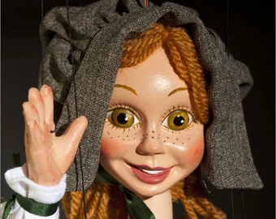
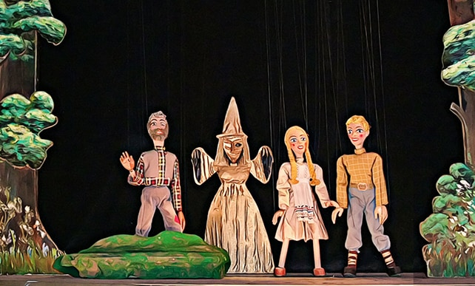
Σύμβολα και συμβολισμοί στο κουκλοθέατρο
Οι μαριονέτες αποτελούν τον κύριο φορέα του συμβολισμού στο κουκλοθέατρο.
Κάθε κούκλα μπορεί να αντιπροσωπεύει διαφορετικούς χαρακτήρες, συναισθήματα ή έννοιες. Η μορφή, τα χρώματα, ο τρόπος κίνησης και η έκφρασή τους, μπορούν να μεταδώσουν συμβολικά μηνύματα που καθοδηγούν το κοινό προς συγκεκριμένες ερμηνείες και συναισθήματα.

Slide 49


SYMBOLS IN PUPPET
Puppets are the main bearer of symbolism in puppetry.
Each puppet can represent different characters, emotions or concepts. Their form, colors, manner of movement and expression can convey symbolic messages that guide the audience towards specific interpretations and feelings.

Slide 50
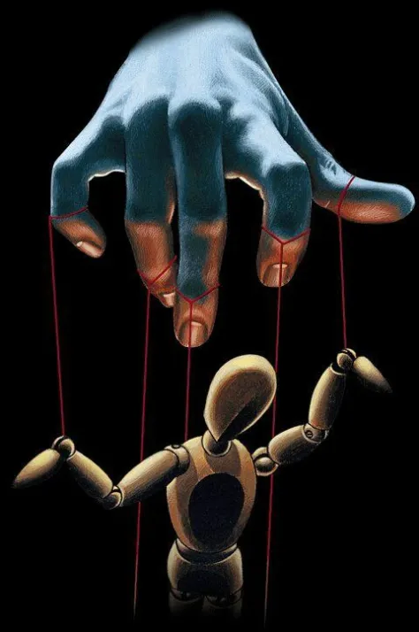
Η μαριονέτα σε συμβολικό επίπεδο ακροβατεί ως εικόνα μεταξύ της ελευθερίας και του ελέγχου. Καθώς απομακρύνεται από τον κουκλοπαίχτη δίνει την αίσθηση της αυτονομίας ωστόσο τα νήματα, όσο αόρατα και αν είναι, παραμένουν εκεί. Από την άλλη, οι μαριονετίστες μας λένε πως συχνά οι ρόλοι αλλάζουν και οι δυναμικές της κούκλας ανατρέπουν την καθιερωμένη σχέση, με τη μαριονέτα να διεκδικεί πια την πρωτοβουλία των κινήσεων καθώς «ανακαλύπτει τον εαυτό της».

Slide 51
The puppet on a symbolic level, straddles as an image between freedom and control. As it moves away from the puppeteer it gives a sense of autonomy but the threads, however invisible, remain there.
On the other hand, the puppeteers tell us that the roles often change and the dynamics of the doll overturn the established relationship, with the puppet now claiming the initiative of the movements as it "discovers itself".

Slide 52
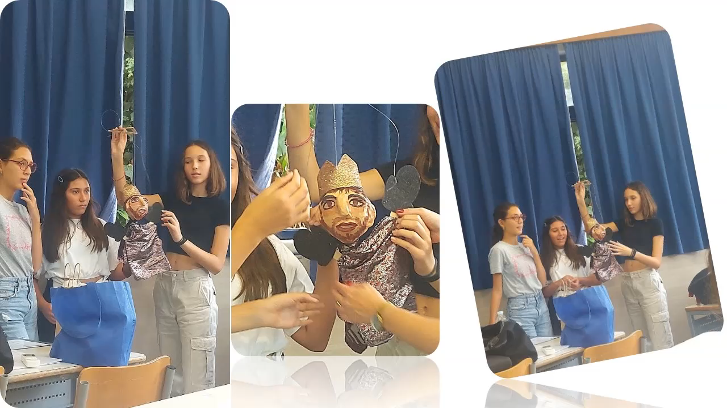

Slide 53
Αργυρίου Κατερίνα Katerina Arguriou
Αυλωνίτη Βασιλεία Basilia Auloniti
Βαρθαλίτης Παναγιώτης Panagiotis Vartalitis
Βίρλου Παναγιώτα Panagiota Virlou
Γραφόπουλος Κων/νος Konstantinos Grafopoulos
Κατσανάκη Κων/να Kostantina Katsanaki
Κατωπόδης Νικόλαος Nikolaos Katopodis
Κολλάρου Χριστίνα Gristina Kollarou
Κουλουρίδου Παναγιώτα Panagiota Koulouridou
Κώνστα Μιχαέλα – Χριστίνα Michaela - Christina Konsta
Μανέτου Ισαβέλλα Ιsavela ManetouKaterina

Slide 54
Μάστορη Κατερίνα Mastori Katerina
Μαυροπούλου Κατερίνα Mauropoulou Katerina
Μυλωνάς Κων/νος Konstantinos Mylonas
Ξυνογαλά Παντελέα Pantelea Xynogala
Παπαδοπούλου Μαρία Maria Papadopoulou
Παπαμάρκου Δανάη Danai Papamarkou
Σάννης Θωμάς –Στέφανος Thomas - Stefanos Sannis
Τσίπουρα Ειρήνη Irini Tsiroura
Χουτόπουλος Γιώργος Georgios Xoutopoulos

Slide 55
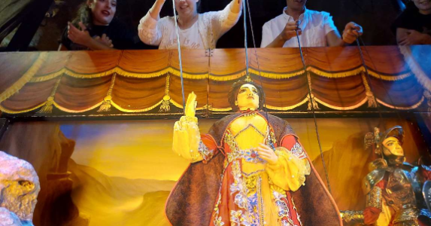
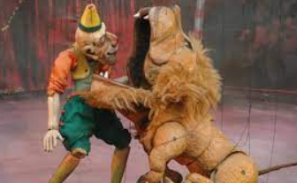
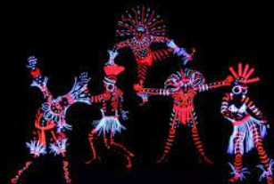
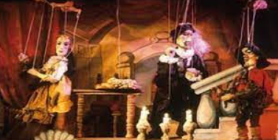
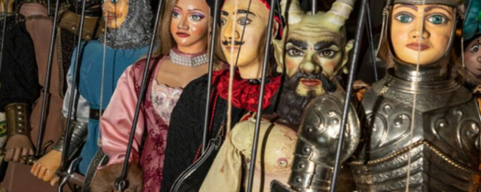

Slide 56
Σας ευχαριστούμε!

Slide 57
Thank you !

